Slide 1

PHÒNG GIÁO DỤC VÀ ĐÀO TẠO ………….
TRƯỜNG TRUNG HỌC CƠ SỞ ………………
MÔN TOÁN LỚP 8 (CÁNH DIỀU )
ZALO GVSB: Duy Luan
ZALO GVPB 1: Hoàng Thu Trang
ZALO GVPB 2: Hồng Thuỷ
NĂM HỌC: 2023 - 2024

Slide 2
1. Giáo viên
Máy chiếu (bảng phụ).
2. Học sinh
Sách giáo khoa, tài liệu liên quan…
Bảng nhóm, phiếu học tập.
Thước thẳng.

Slide 3











Slide 4


Hình thành kiến thức
Mở đầu
Luyện tập
Vận dụng
CÁC HOẠT ĐỘNG

Slide 5

HOẠT ĐỘNG
Mở đầu

Slide 6







Hộp quà may mắn
LUẬT CHƠI
Có 3 câu hỏi HS chọn một câu hỏi bất kì. Câu hỏi hiện ra, thời gian suy nghĩ trả lời là 30 giây. Sau 30 giây HS đưa ra câu trả lời. Trả lời đúng được nhận một phần quà tương ứng với câu hỏi đã chọn, trả lời sai không nhận được quà.

Slide 8







30
29
28
27
26
25
24
23
22
21
20
19
18
17
16
15
14
13
12
11
10
09
08
07
06
05
04
03
02
01
00
Câu 1. Kết quả của phép tính là
$$\text{Đá}\text{p}\text{ á}\text{n}\text{:}$$
Phần thưởng là 1 cây bút.

Slide 9


30
29
28
27
26
25
24
23
22
21
20
19
18
17
16
15
14
13
12
11
10
09
08
07
06
05
04
03
02
01
00
Câu 2. Kết quả của phép tính là
Đáp án:
Phần thưởng là 1 cây thước kẻ.

Slide 10


30
29
28
27
26
25
24
23
22
21
20
19
18
17
16
15
14
13
12
11
10
09
08
07
06
05
04
03
02
01
00
Câu 3. Hãy điền một phân thức thích hợp vào chỗ trống trong đẳng thức sau:
Đáp án:
Phần thưởng là một con điểm 10.

Slide 11

CHƯƠNG II
PHÂN THỨC ĐẠI SỐ
BÀI 3
PHÉP NHÂN PHÉP CHIA
PHÂN THỨC ĐẠI SỐ
(Tiết 2)

Slide 12
Mục tiêu
1. Về kiến thức:
- HS hiểu được thế nào là phân thức nghịch đảo.
- Hiểu được quy tắc chia các phân thức đại số.
2. Về năng lực:
* Năng lực chung:
- Năng lực tự học: HS tự hoàn thành được các nhiệm vụ học tập chuẩn bị ở nhà và tại lớp.
- Năng lực giao tiếp và hợp tác: HS phân công được nhiệm vụ trong nhóm, biết hỗ trợ nhau, trao đổi, thảo luận, thống nhất được ý kiến trong nhóm để hoàn thành nhiệm vụ

Slide 13
Mục tiêu
2. Về năng lực:
* Năng lực đặc thù:
- Năng lực giao tiếp toán học: Thể hiện trong quá trình hoạt động nhóm và trình bày bài giải.
- Năng lực tư duy và lập luận toán học, năng lực giải quyết vấn đề toán học, năng lực mô hình hóa toán học: biết tìm phân thức nghịch đảo của một phân thức; áp dụng thành thạo quy tắc chia các phân thức vào bài tập.
3. Về phẩm chất:
- Chăm chỉ: thực hiện đầy đủ các hoạt động học tập một cách tự giác, tích cực.
- Trung thực: thật thà, thẳng thắn trong báo cáo kết quả hoạt động cá nhân và theo nhóm, trong đánh giá và tự đánh giá.
- Trách nhiệm: hoàn thành đầy đủ, có chất lượng các nhiệm vụ học tập.

Slide 14

HOẠT ĐỘNG
Hình thành kiến thức

Slide 15


II. PHÉP CHIA CÁC PHÂN THỨC ĐẠI SỐ
1. Phân thức nghịch đảo
Mỗi phân thức với tử và mẫu là các đa thức khác đa thức 0 đều có phân thức nghịch đảo sao cho tích của hai phân thức bằng 1.
$$\frac{x^{2}−2}{x+5}∙\frac{x+5}{x^{2}−2}$$
$$=1$$
Qua câu 2 của hoạt động mở đầu, em có nhận xét gì về tích của hai phân thức này?
Phân số nghịch đảo của phân số là phân số
Thế nào là hai phân thức nghịch đảo?
Phân thức nghịch đảo của phân thức là phân thức
(với A, B là các đa thức khác đa thức 0)

Slide 16
II. PHÉP CHIA CÁC PHÂN THỨC ĐẠI SỐ
1. Phân thức nghịch đảo
Mỗi phân thức với tử và mẫu là các đa thức khác đa thức 0 đều có phân thức nghịch đảo sao cho tích của hai phân thức bằng 1.
* Nhận xét: Phân thức gọi là phân thức nghịch đảo của
phân thức với A, B là các đa thức khác đa thức 0.

Slide 17
Ví dụ 4. Tìm phân thức nghịch đảo của mỗi phân thức sau:
a) Phân thức nghịch đảo của phân thức là
thức
b) Phân thức nghịch đảo của phân thức là phân
thức
c) Phân thức nghịch đảo của phân thức là phân
thức

Slide 18


Bài tập 1. Tìm phân thức nghịch đảo của các phân thức sau:
Cho phân thức
Phân thức nghịch đảo

Slide 19
2. Phép chia phân thức đại số
* Quy tắc: Muốn chia phân thức cho phân thức
Em hãy nhắc lại quy tắc chia hai phân số ? Nêu công thức tổng quát ?
Tương như quy tắc chia hai phân số, em hãy nêu quy tắc chia hai phân thức đại số?
khác 0, ta nhân với phân thức nghịch đảo của .
(Với )

Slide 20
Ví dụ 5. Thực hiện phép tính:
(Nhân phân thức với
nghịch đảo của phân thức )
(Thực hiện quy tắc nhân hai phân thức)

Slide 21
Ví dụ 5. Thực hiện phép tính:
(Nhân phân thức với
nghịch đảo của phân thức )
(Thực hiện quy tắc nhân hai phân thức)

Slide 22



Luyện tập 3. Thực hiện phép tính:
Hoạt động nhóm làm luyện tập 3 trong 3 phút:
- Nhóm 1,2,3: Làm câu a.
- Nhóm 4,5,6: Làm câu b.

Slide 23

HOẠT ĐỘNG
Luyện tập

Slide 24

VÒNG QUAY MAY MẮN
LUẬT CHƠI
GV chia HS trong lớp làm 6 nhóm. Mỗi nhóm chọn 1 con số (không chọn trùng nhau) với mỗi số sẽ có 1 câu hỏi tương ứng thời gian 30 giây, sau 30 giây nhóm đưa ra câu trả lời, trả lời đúng sẽ được quay để nhận quà, trả lời sai nhường cơ hội cho nhóm khác.

Slide 25



VÒNG QUAY
MAY MẮN
30
20
40
10
1
2
3
50
80
60
70
4
5
6
QUAY

Slide 26










Câu 1. Phân thức nghịch đảo của phân thức là
$\frac{\text{−2}}{\text{3}\text{x} \text{−} \text{1}}$
A.
B.
$$\frac{\text{2}}{\text{3}\text{x}\text{ − 1}}$$
$$\frac{\text{−2}}{\text{3}\text{x} \text{−} \text{1}}$$
C.
D.
$$\frac{\text{−(3}\text{x}\text{ − 1)}}{\text{2}}$$
$$\frac{\text{3}\text{x} \text{−} \text{1}}{\text{2}}$$
QUAY VỀ
30
29
28
27
26
25
24
23
22
21
20
19
18
17
16
15
14
13
12
11
10
09
08
07
06
05
04
03
02
01
00

Slide 27
Câu 2. Kết quả của phép chia là
QUAY VỀ
30
29
28
27
26
25
24
23
22
21
20
19
18
17
16
15
14
13
12
11
10
09
08
07
06
05
04
03
02
01
00

Slide 28
Câu 3. Kết quả của phép chia là
QUAY VỀ
30
29
28
27
26
25
24
23
22
21
20
19
18
17
16
15
14
13
12
11
10
09
08
07
06
05
04
03
02
01
00

Slide 29
Câu 4.Phân thức nghịch đảo của phân thức là
QUAY VỀ
30
29
28
27
26
25
24
23
22
21
20
19
18
17
16
15
14
13
12
11
10
09
08
07
06
05
04
03
02
01
00

Slide 30
Câu 5. Kết quả của phép chia là
QUAY VỀ
30
29
28
27
26
25
24
23
22
21
20
19
18
17
16
15
14
13
12
11
10
09
08
07
06
05
04
03
02
01
00

Slide 31
Câu 6. Kết quả của phép chia là
QUAY VỀ
30
29
28
27
26
25
24
23
22
21
20
19
18
17
16
15
14
13
12
11
10
09
08
07
06
05
04
03
02
01
00

Slide 32

HOẠT ĐỘNG
VẬN DỤNG

Slide 33
Ví dụ 6: Một ca nô đi xuôi dòng trên một khúc sông từ A đến B dài 20 km rồi lại đi ngược dòng từ B về A. Biết tốc độ của dòng nước là 3 km/h. Gọi x (km/h) là tốc độ của ca nô. Viết phân thức biểu thị theo x:
a) Thời gian ca nô đi xuôi dòng từ A đến B;
b) Thời gian ca nô đi ngược dòng từ B về A;
c) Tỉ số của thời gian ca nô đi xuôi dòng từ A đến B
và thời gian ca nô đi ngược dòng từ B về A.

Slide 34
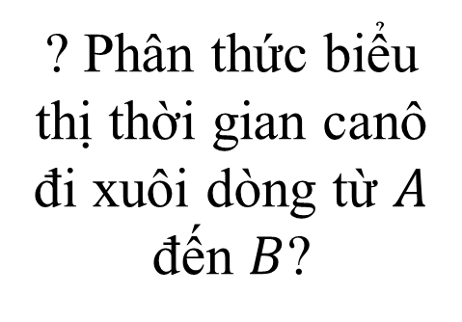
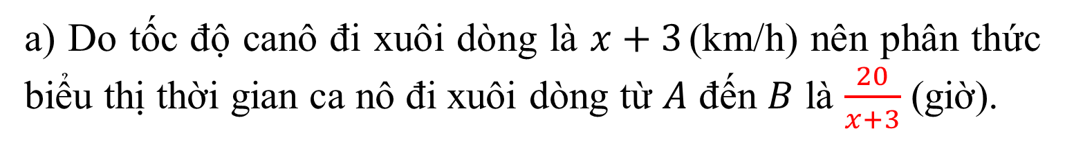
Giải:
? Biểu thức biểu thị vận tốc ca nô đi xuôi dòng?
a) Do tốc độ canô đi xuôi dòng là $x+3$ (km/h) nên phân thức biểu thị thời gian ca nô đi xuôi dòng từ $A$ đến $B$ là $\frac{20}{x+3}$ (giờ).
? Trong bài toán chuyển động, các đại lượng quãng đường, vận tốc, thời gian liên hệ với nhau bởi công thức nào?
? Phân thức biểu thị thời gian canô đi xuôi dòng từ $A$ đến $B$?

Slide 35
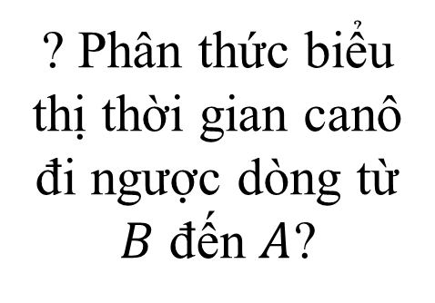
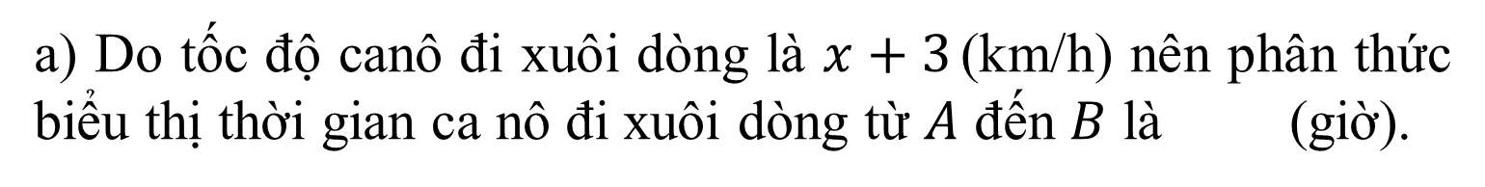
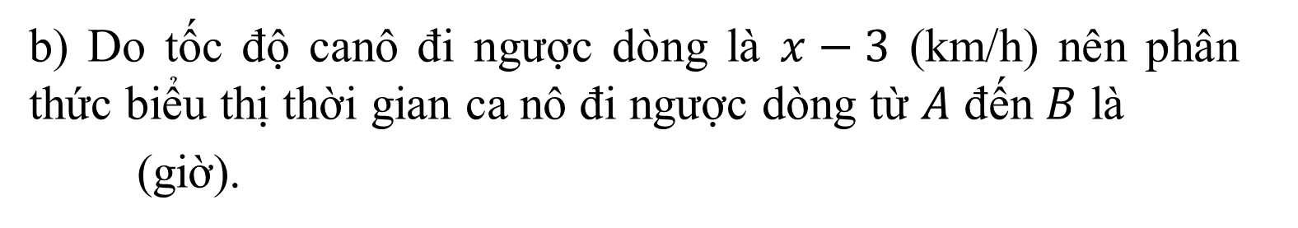
Giải:
a) Do tốc độ canô đi xuôi dòng là $x+3$ (km/h) nên phân thức biểu thị thời gian ca nô đi xuôi dòng từ $A$ đến $B$ là (giờ).
b) Do tốc độ canô đi ngược dòng là $x−3$ (km/h) nên phân thức biểu thị thời gian ca nô đi ngược dòng từ $A$ đến $B$ là
(giờ).
? Biểu thức biểu thị vận tốc ca nô đi ngược dòng?
? Phân thức biểu thị thời gian canô đi ngược dòng từ $B$ đến $A$?

Slide 36
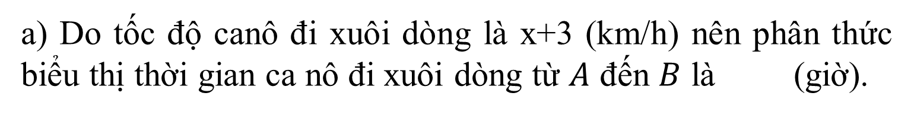
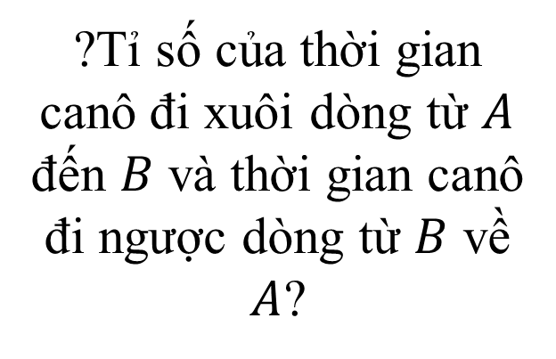
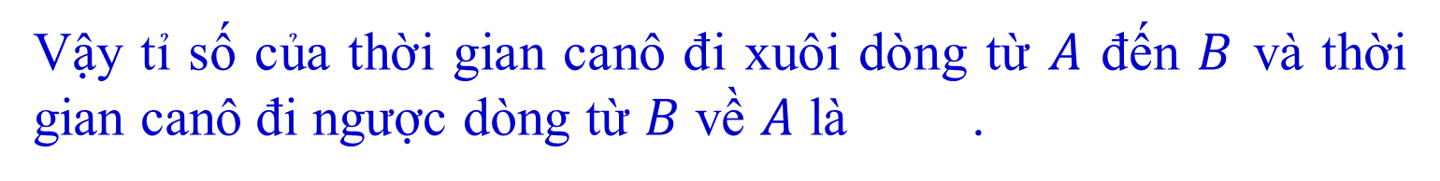
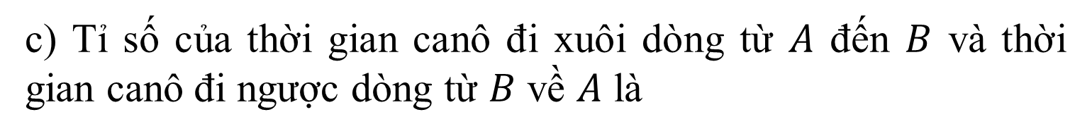
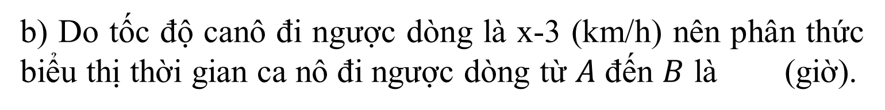
Giải:
a) Do tốc độ canô đi xuôi dòng là x+3 (km/h) nên phân thức biểu thị thời gian ca nô đi xuôi dòng từ $A$ đến $B$ là (giờ).
b) Do tốc độ canô đi ngược dòng là x-3 (km/h) nên phân thức biểu thị thời gian ca nô đi ngược dòng từ $A$ đến $B$ là (giờ).
c) Tỉ số của thời gian canô đi xuôi dòng từ $A$ đến $B$ và thời gian canô đi ngược dòng từ $B$ về $A$ là
?Tỉ số của thời gian canô đi xuôi dòng từ $A$ đến $B$ và thời gian canô đi ngược dòng từ $B$ về $A$?
Vậy tỉ số của thời gian canô đi xuôi dòng từ $A$ đến $B$ và thời gian canô đi ngược dòng từ $B$ về $A$ là .

Slide 37
HƯỚNG DẪN VỀ NHÀ
- Về nhà học bài và xem lại các bài tập, ví dụ đã làm trên lớp.
- Làm bài tập 2, 4, 5, 6/Sgk/48 chuẩn bị cho tiết luyện tập sau.

